Slide 1
«Нетрадиционные формы работы с родителями»
Творческое название проекта
"БУДЕМ БЛИЖЕ ДРУГ К ДРУГУ"
Муниципальное дошкольное образовательное учреждение
общеразвивающего вида детский сад «Рябинка»
п. Семибратово
воспитатель: Полякова Ольга Валентиновна

Slide 2
Актуальность
В настоящее время особой популярностью
как у педагогов, так и у родителей
пользуются нетрадиционные формы
общения с родителями. Они построены по
типу телевизионных и развлекательных
программ, игр и направлены на
установление неформальных контактов с
родителями, привлечение их внимания к
детскому саду.

Slide 3
Проблема
Взаимодействия детского сада с семьёй всегда была актуальной и трудной. Актуальной, потому что участие родителей в жизни своих детей помогает им увидеть многое, а трудной, потому что все родители разные, к ним, как и к детям нужен особый подход. Работая с родителями, мы помогаем им увидеть отличие мира детей от мира взрослых, преодолеть авторитарное отношение к ребёнку, относиться к нему, как равному себе, и понимать, что недопустимо сравнивать его с другими детьми; открывать сильные и слабые стороны ребёнка и учитывать их в решении задач воспитания; проявлять искреннюю заинтересованность в действиях ребёнка и быть готовым к эмоциональной поддержке.
Семья для ребенка — это ещё и источник общественного опыта. Здесь он находит примеры для подражания, здесь происходит его социальное рождение. И если мы хотим вырастить нравственно здоровое поколение, то должны решать эту проблему «всем миром»: детский сад, семья, общественность.

Slide 4
Цель проекта:
Оптимизация отношений партнёрства и сотрудничества между педагогами, родителями и детьми через организацию и проведение занимательного и развивающего досуга с детьми в рамках ДОУ. Задачи проекта:
Установление контакта с родителями для близкого знакомства с особенностями семейного воспитания и активизация их в жизни в ДОУ;
Помочь родителям в большем узнавании эмоционально - потребностной сферы ребенка через совместную игровую, творческую и познавательную деятельность;
Привлечь родителей к участию в совместных мероприятиях.

Slide 5
Мероприятия
За учебный год было проведено три мероприятия в этом направлении:
Музыкальное - валеологическое развлечение совместно с родителями «Путешествие к ёлочке», где родители весело поиграли вместе с детьми. (Февраль)
Встреча с родителями «Давайте играть!», где родители с удовольствием перевоплотились в детей и активно участвовали в играх. (Апрель)
Просмотр родителями образовательной деятельности детей «Семья - это важно!», где родители приняли активное участие. (Май)

Slide 6
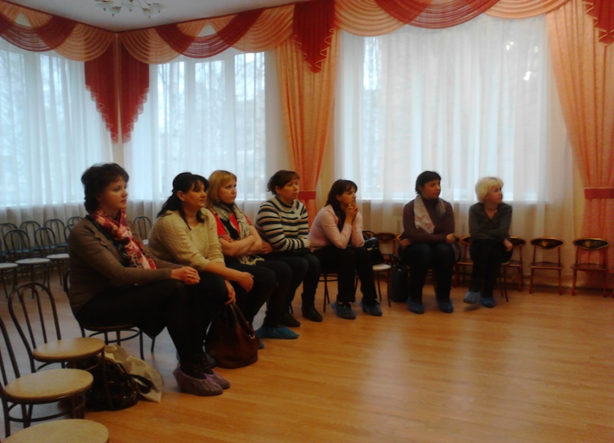
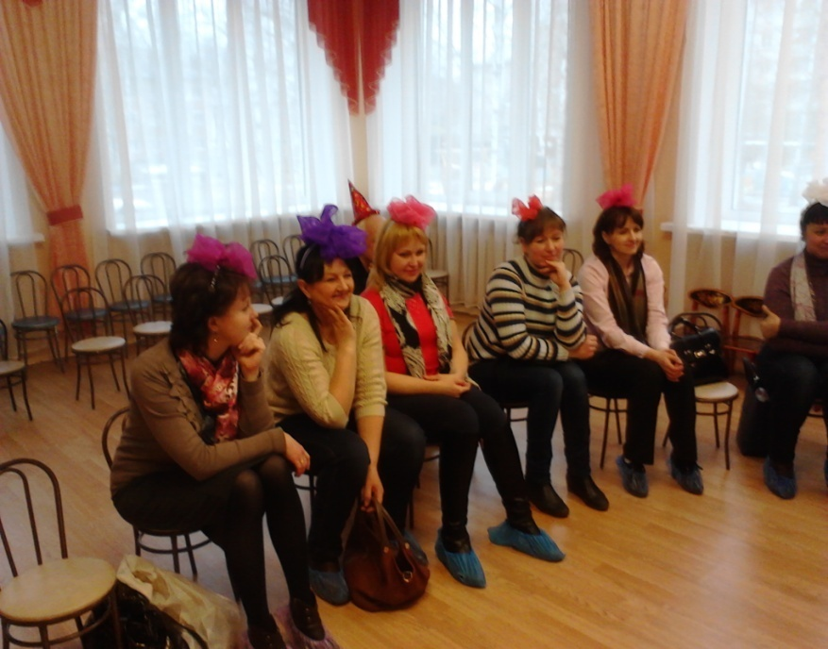
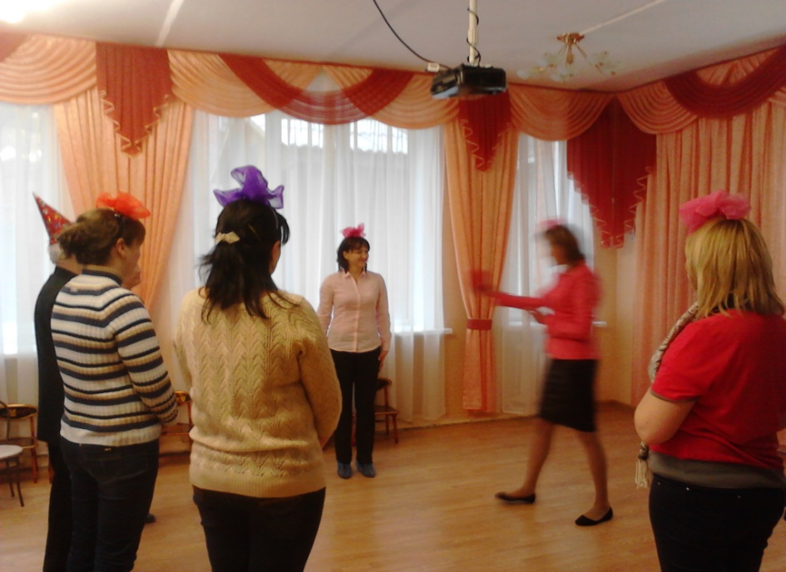
Встреча с родителями «Давайте играть!»

Slide 7
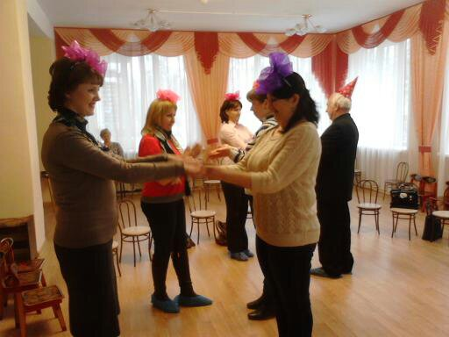
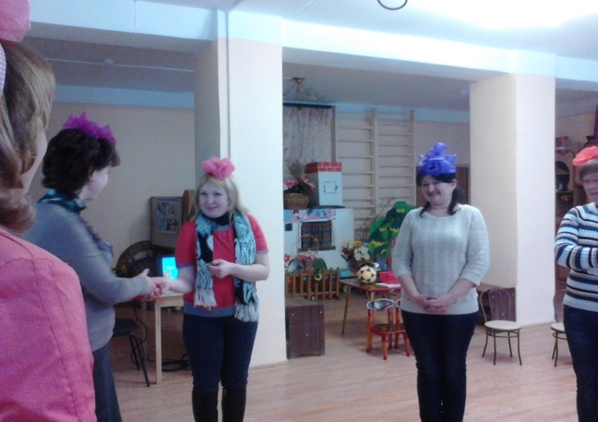
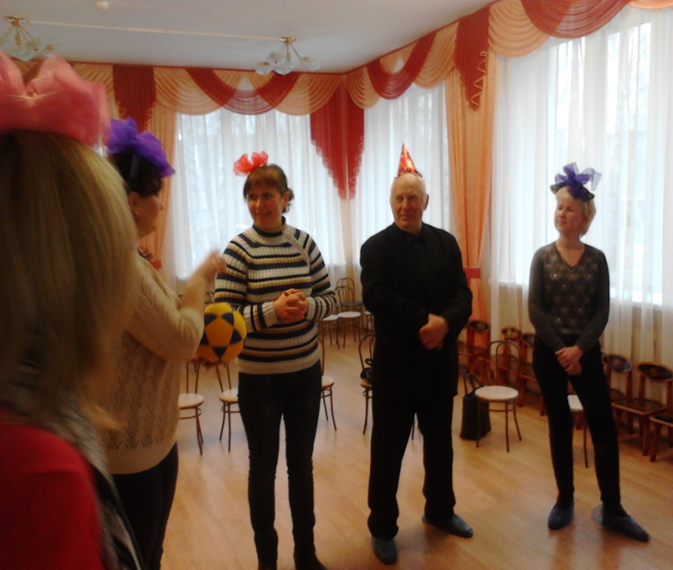
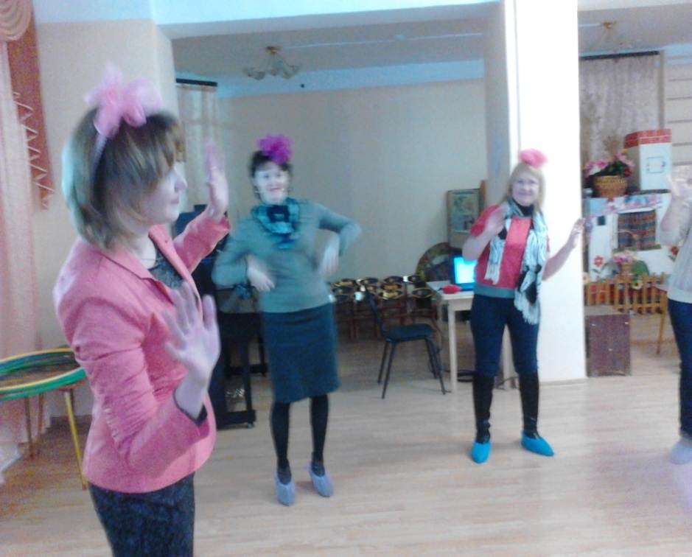
Встреча с родителями «Давайте играть!»

Slide 8
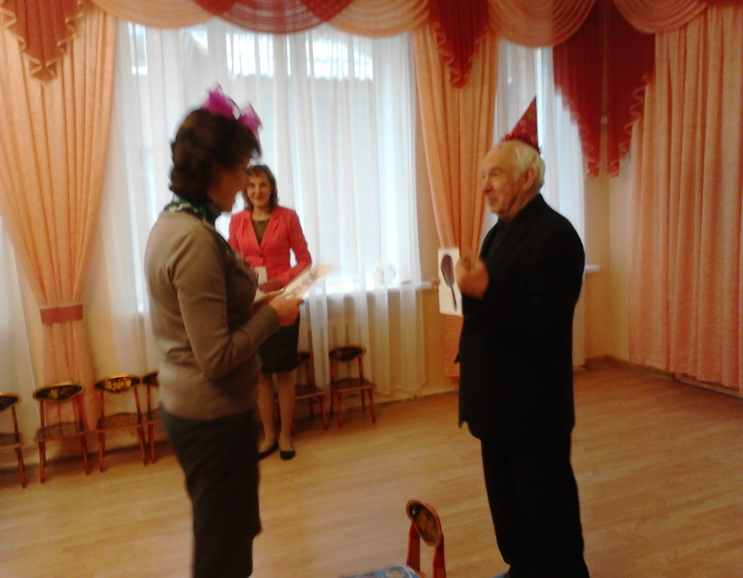
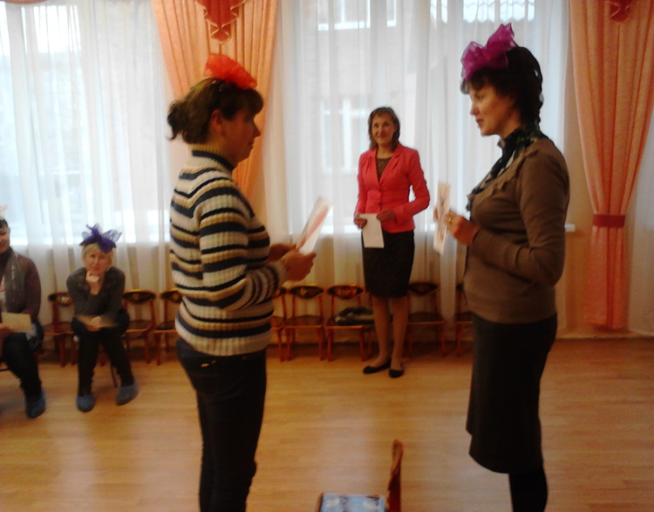
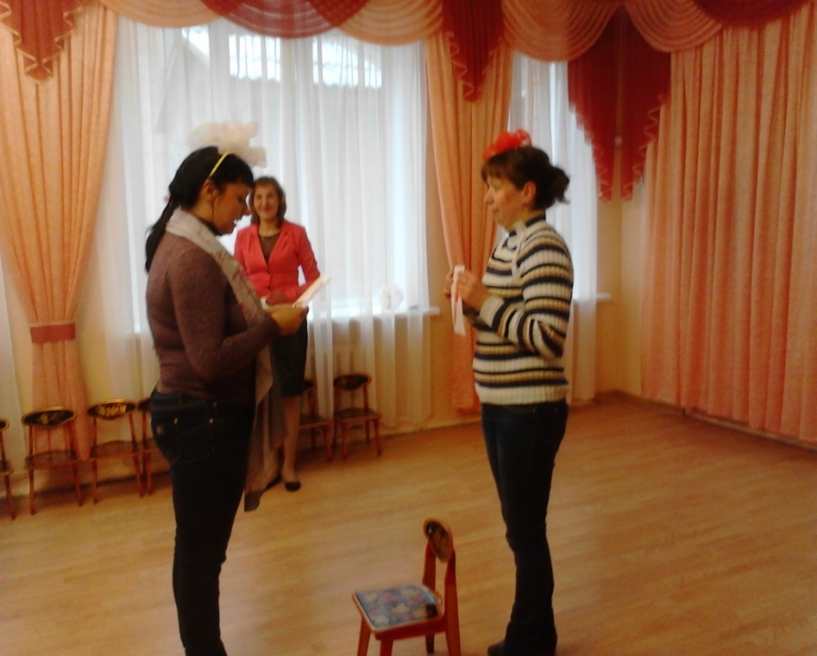
Встреча с родителями «Давайте играть!»

Slide 9
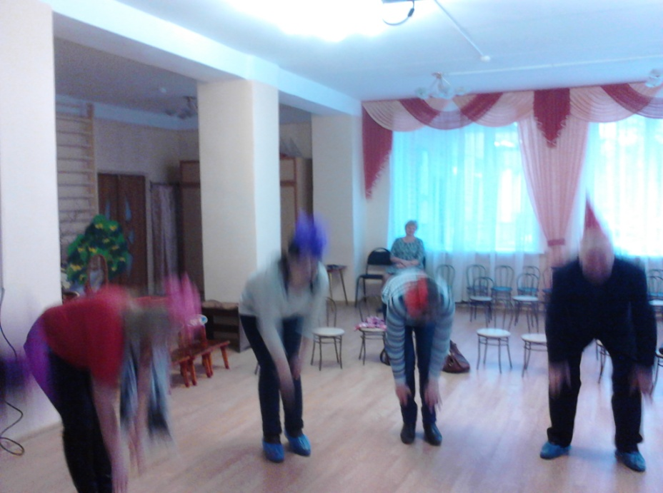
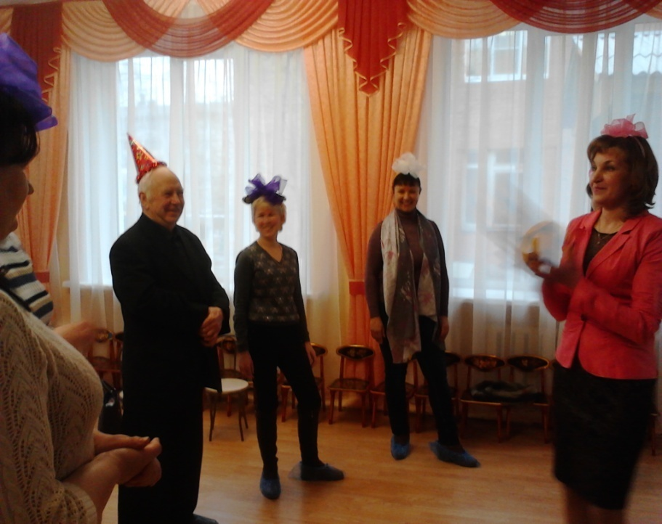
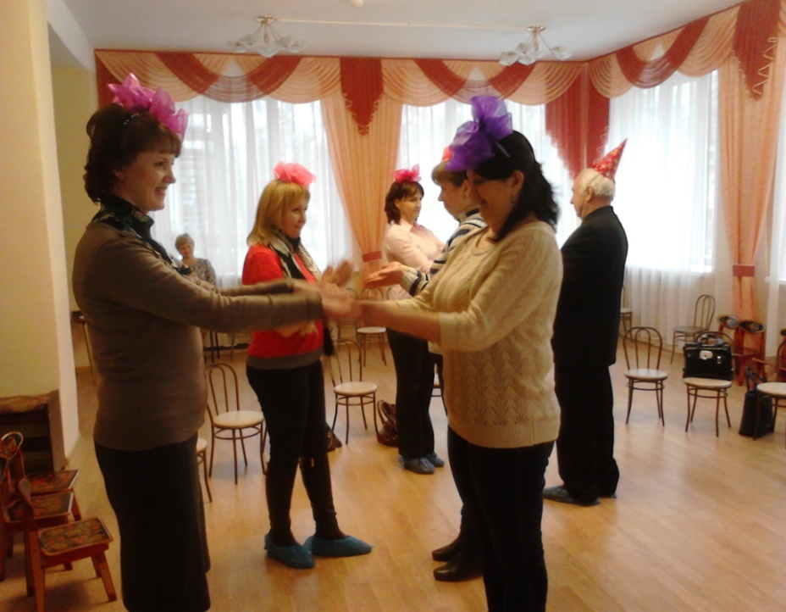
Встреча с родителями «Давайте играть!»

Slide 10
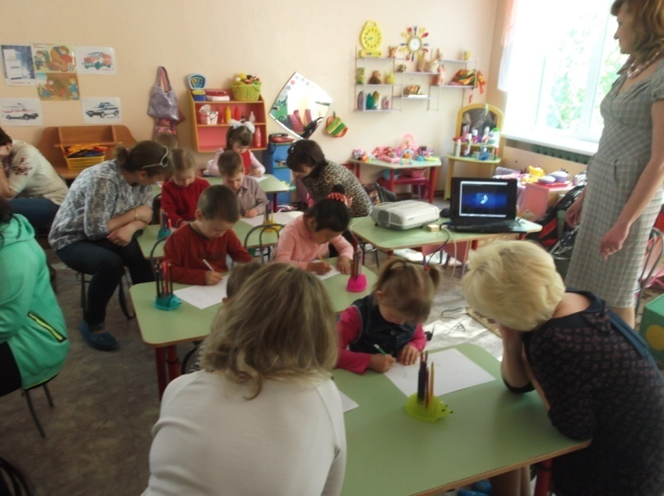
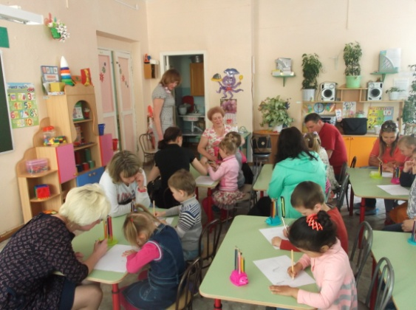
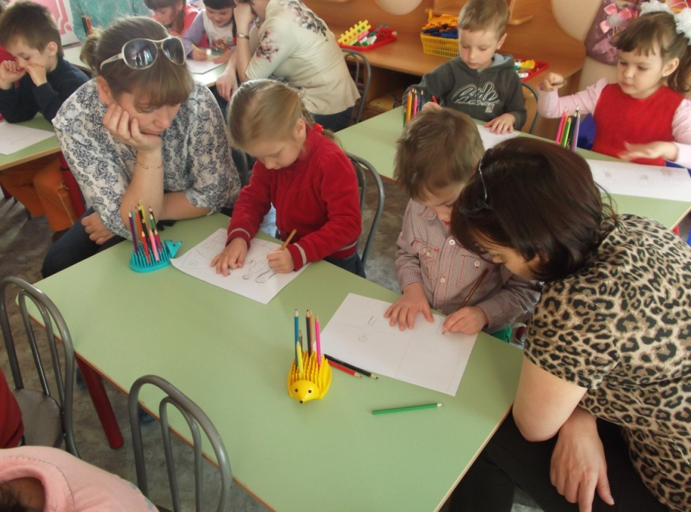
Непосредственная образовательная деятельность совместно с родителями «Семья – это важно!»

Slide 11
Библиографический список:
Микляева Н.В. Сотрудничество детей и взрослых: методический комплекс для детского сада: - М. ТЦ Сфера, 2013, 2014
Ветохина А. Я., Крылова Л. Ю. и др. Родительские собрания в условиях перехода к ФГОС.: - Волгоград. Учитель , 2014.
Нечаев М. П.,Романова Г.А Интерактивные технологии в реализации ФГОС дошкольного образования.: Перспектива, 2014.

Slide 12
Спасибо за внимание!

